Slide 1
Pourquoi ceux qui travaillent en aval de la production du handicap et de la mort sur les routes doivent avoir des connaissances accidentologiques
La prévention des risques pour la santé est souvent médicalisée, ce n’est pas le cas pour l’insécurité routière
Les acteurs sont très divers (politiques, constructeurs automobiles, responsables d’infrastructures, associations, accidentologistes …)
Les groupes de pression luttant contre la mise en œuvre des mesures de sécurité routière sont puissants et très actifs dans les médias
Parce que vous êtes confrontés au malheur humain provoqué par les accidents de la route, vous avez une légitimité pour prendre position sur ce problème
Quand Philippe Azouvi s’est exprimé à C dans l’air en janvier 2018 sur la décision du Premier ministre de réduire à 80 km/h la vitesse maximale sur le réseau hors agglomération, il a soutenu efficacement ceux qui ont eu le courage de prendre cette décision
Un an après la décision prise en 2018 est partiellement remise en question, alors que le bilan 2019 est bon et que le nombre de vies épargnées concerne principalement les voies où la vitesse maximale a été abaissé à 80 km/h
Claude Got – 27 janvier 2020

Slide 2
Mortalité et kilomètres parcourus (1960-2014)

Slide 3
La mortalité au kilomètre parcouru a été divisée par 17,5 en 50 ans

Slide 4
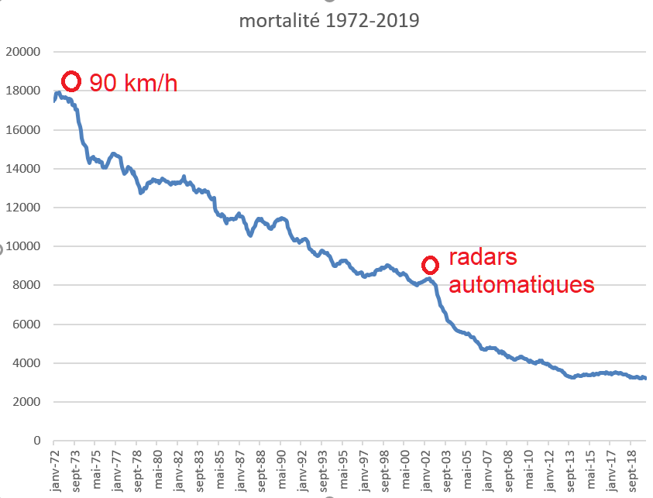

Slide 6
La démarche : observer (empirisme) et comprendre (hypothèses, preuves)
Ce sont les bases de toute démarche épidémiologique
Avoir des critères de résultats valides
Savoir les identifier qualitativement
Savoir les quantifier
Identifier les facteurs qui les déterminent
Comprendre leurs relations
Observer leur évolution
Identifier les procédures efficaces pour les faire évoluer

Slide 7
La première étape est physique et anatomo-pathologique
Quelle était la vitesse de circulation du ou des véhicules impliqués ?
Quelles ont été leurs trajectoires ?
Quelles déformations de leurs structures?
Quelle variation de vitesse lors de l’impact
Quelles lésions pour le ou les usagers concernés ?
Quels mécanisme de production des lésions ?
Quelles valeurs estimées ou mesurées pour les paramètres impliqués dans la production des lésions ?

Slide 8
Accident voiture 1

Slide 9
Accident voiture 3

Slide 10
Schéma de la typologie de l’accident

Slide 11
Accident cyclo 2

Slide 12
Accident cyclo 1

Slide 13
Accident cyclo 3

Slide 14
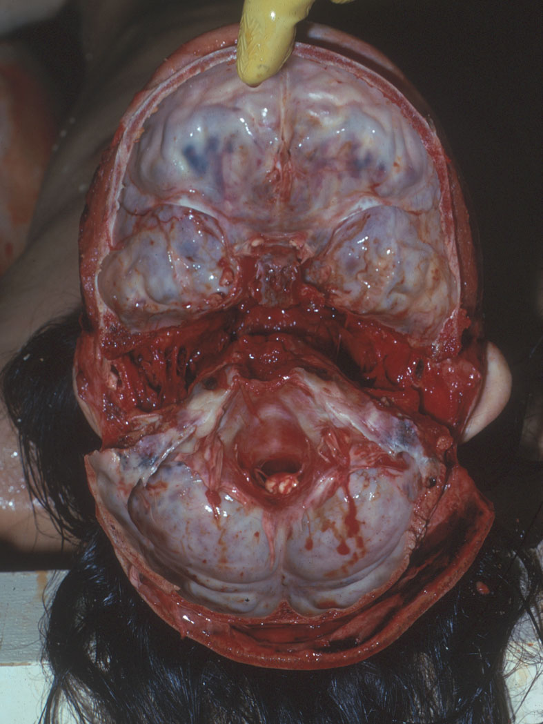
Fracture circulaire de la base du crâne

Slide 15
Expérimentation sur le cadavre (dans le cadre du don du corps pour la science)

Slide 16
Mesures des paramètres utiles Forces au cours de la décélération

Slide 17
Observation des fractures

Slide 18
Caractérisation de la résistance du crâne

Slide 19
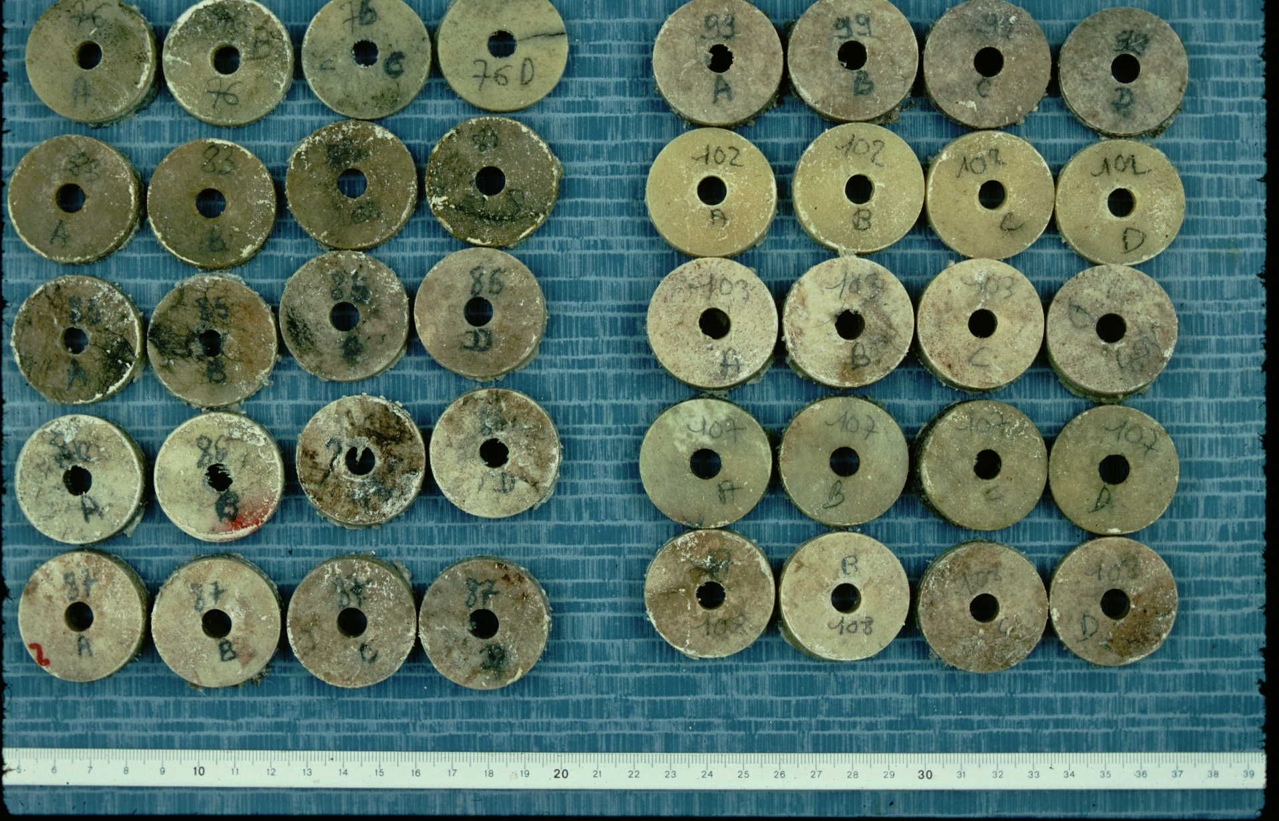

Slide 20
Documentation morphologique des lésions cérébrales (accident réel - hémorragie péri-veineuse)

Slide 21
Documentation morphologique des lésions cérébrales (accident expérimental - injection)

Slide 22
Documentation morphologique des lésions cérébrales (accident expérimental - injection)

Slide 23
Trois méthodes pour connaître
Trois sources différentes
Études approfondies d’accidents
Coûteuses (équipes disponibles en permanence allant sur les lieux de l’accident)
Précises
Concernent un nombre réduit d’accidents
Etudes globales à partir des saisies codées par les policiers et les gendarmes pour tous les accidents corporels (Bordereaux d’Analyse des Accidents Corporels : BAAC)
Etudes de niveau intermédiaire à partir des procès verbaux d’accidents (exemple de l’étude SAM sur le rôle des stupéfiants dans les accidents mortels)

Slide 24
L’accident est le produit d’un système complexe mais mais modélisable
La mortalité dépend de la vitesse et des kilomètres parcourus
De la géographie physique et humaine
La France a un réseau routier secondaire très développé
Des véhicules utilisés
Plus protecteurs mais trop lourds et trop rapides
Du comportement des usagers
Ils surestiment leurs compétences

Slide 25
Quels sont les partenaires et les facteurs possibles d’évolution dans une telle situation
Les usagers
Leur famille
Les médias
Les
formateurs
Les groupes
de pression
Le danger
Le risque
Les juges
Les décideurs
Les experts
L’économie

Slide 26
Comment réduire le risque par des mesures de prévention ?
Action sur l’usager
Education et Formation
Dissuasion
(Police + Justice)
Action sur
l’infrastructure
Sécurité primaire et
Secondaire :obstacles
Action sur le véhicule
Sécurité primaire et
secondaire

Slide 27
Trois domaines pour agir
La sécurité primaire (avant l’accident)
Actions capables de réduire l’influence des facteurs produisant l’accident (vitesse, respect des règles)
La sécurité secondaire (pendant l’accident)
Actions capables de réduire l’influence des facteurs produisant les lésions (structure du véhicule, ceintures, sacs gonflables, infrastructures protectrices)
La sécurité tertiaire (après l’accident)
Actions capables de réduire les conséquences des lésions produites lors de l’accident (SMUR, SAMU, Hôpitaux)

Slide 28
Facteur de risque constant lié à l’usager et au véhicule : la vitesse
« La vitesse n’est pas un facteur d’accident comme les autres, puisqu’inhérent à la notion même de déplacement. La vitesse constitue le seul facteur réellement causal d’accidents, les autres facteurs habituellement avancés comme tels n’étant que des facteurs secondaires (ne serait-ce que parce qu’ils sont inopérants à vitesse nulle) venant « seulement » accentuer la relation vitesse-accident (ou l’atténuer pour les facteurs protecteurs ».(Bernard Laumon)

Slide 29
réduction du risque d'accident mortel en fonction de la vitesse moyenne (Nilsson) A₂ ₌ A₁ x (V₂/V₁)⁴

Slide 30
L’effet de la vitesse s’exerce sur tous les autres dénombrements de l’accidentalité graphique de Bernard Laumon

Slide 31
La relation alcoolémie / risque

Slide 32
Le calcul du risque relatif approché lié à l’alcoolémie (odds ratio)

Slide 33
Le surrisque masculin lié à l’alcool est très important, mais ce n’est pas le seul

Slide 34
La différence entre la compréhension et l’action efficace
Un des accidents pris comme exemple mettait en évidence le danger des obstacles fixes rigides en bordure des chaussées, notamment les arbres
Ce risque est identifié depuis des décennies,
Des recommandations sont faites aux responsables des infrastructures
Mais des plantations sont encore faites en bordure des chaussées au lieu de les reporter au-delà des fossés ou de placer des glissières
La connaissance ne garantit pas l’efficacité.

Slide 35
arbre

Slide 36
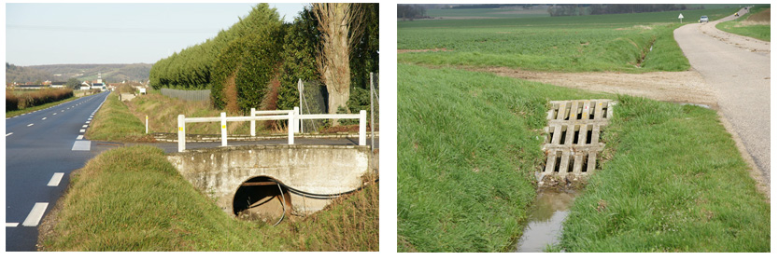
Un aménagement dangereux, l’autre protecteur

Slide 37
Protection au niveau des véhicules
L’analyse des accidents impliquant des piétons a mis en évidence :
L’importance de la forme de l’avant des véhicules
La nécessité de placer les pare-chocs au niveau des jambes et non à celui des genoux
La nécessité de réduire la rigidité des éléments pouvant heurter les piétons.
Ces connaissances n’empêchent pas les dérives les plus évidentes de se développer.

Slide 38
Pare choc normal

Slide 39
Véhicule inadapté

Slide 40
Vitesse sur la route un conflit d’intérêts majeur avantages inconvénients
Réduit le temps d’un parcours
Gain pour les loisirs, la vie chez soi
Gain de productivité (discutable, si des parcours sont plus lents il faut plus de personnels pour faire le même travail ce qui est favorable à l’emploi)
Peut donner du plaisir
Produit du malheur humain évitable
Le risque d’accident suit une fonction exponentielle de la vitesse
La consommation des véhicules s’accroît avec la vitesse (production de CO² accrue, pollution acccrue)
Facteur de discrimination sociale (âge)
Coût financier (importation de carburant, accidents…)

Slide 41
Les grandes catégories d’action sur la vitesse
Agir sur le véhicule
Limiter la vitesse à la construction
Limiter automatiquement la vitesse en fonction de la vitesse maximale autorisée localement (LAVIA)
Agir sur l’usager
Dispositif de contrôle et de sanction
Avec interception
automatisé
Avertir lors du dépassement de la vitesse maximale autorisée localement
Enregistreur (boites noires) faisant craindre l’établissement facile d’une responsabilité
Agir sur l’infrastructure
Dos d’âne, plateaux surélevés
chicanes

Slide 42
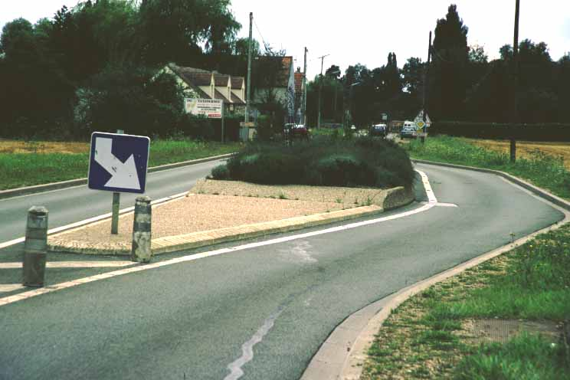
Chicanes d’entrée de village

Slide 43
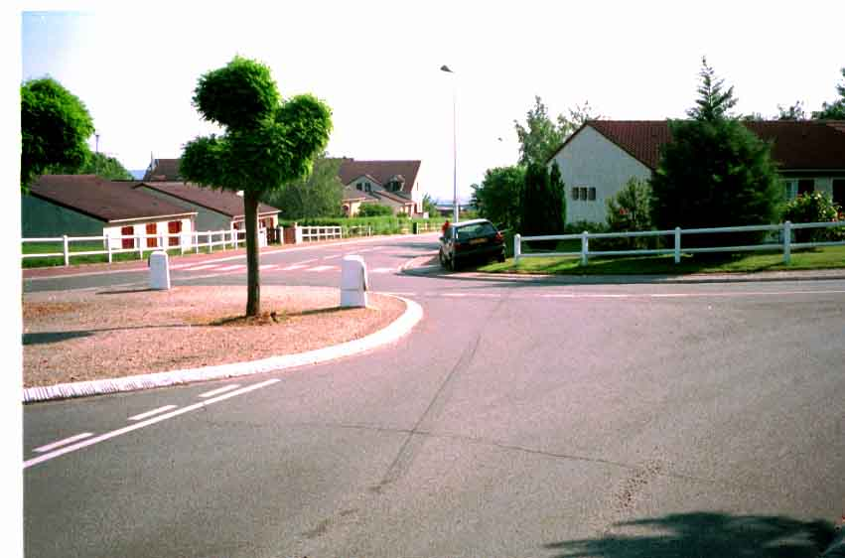
Accident de rond point

Slide 44
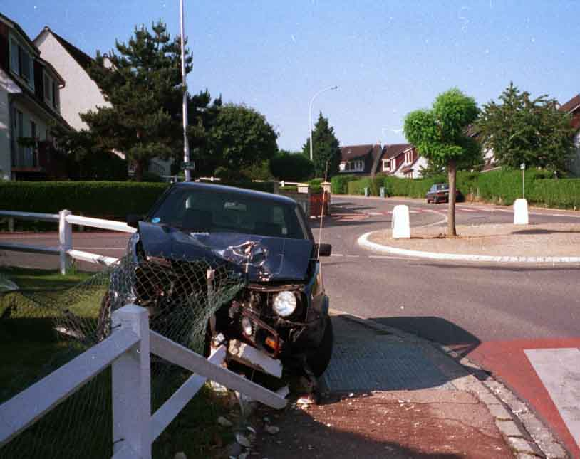
Accident de rond point 2

Slide 45
Les limites de l’action politique dans le domaine de la maîtrise des vitesses maximales
Etude produite par la Ligue contre la violence routière pour assurer la promotion des « voitures citoyennes »
1427 véhicules représentant l’ensemble de l’offre (fin 2012)
Vitesse maximale moyenne des véhicules à essence : 199,4 km/h
Vitesse maximale moyenne des véhicules alimentés au gazole : 196,3 km/h
Les assureurs classent les véhicules en groupes en fonction des dommages financiers qu’ils auront à assumer
Le coefficient de corrélation entre le groupe des assureurs et trois caractéristiques du véhicule (la masse, la vitesse maximale et la puissance) :
Essence : 0,984
Diesel : 0,975
Cela signifie que la quasi-totalité des dommages produits sont liés statistiquement à ces trois variables.

Slide 46
Le coût relatif des dommages corporels chez des tiers en fonction du groupe de tarification des assureurs était déjà établi en 1984 1 à 4 : les plus petits véhicules, 13 et + : les plus puissants. Ces derniers produisaient 18 fois plus de dommages corporels chez des tiers que les véhicules des groupes 1 à 4

Slide 47
Proportion de véhicules pouvant atteindre ou dépasser une vitesse donnée (France)
Vitesse maximale | 80/110 km/h | 111/130 km/h | 131/150 km/h | Plus de 150 km/h
2000 |  |  | 2% | 98%
1987 |  | 4% | 23% | 73%
1980 |  | 18% | 32% | 50%
1972 | 13% | 19% | 47% | 21%
1967 | 28% | 29% | 33% | 10%

Slide 48
Obstacles à la limitation de vitesse à la construction en Europe
La limite de vitesse par construction a été obtenue pour les tracteurs, les cyclomoteurs et les poids-lourds (abaissement récent à 3,5 tonnes du seuil au niveau européen)
L’Union est incapable d’imposer aux constructeurs la limitation de vitesse pour les voitures légères et les motos alors qu’elles produisent la majorité des tués
L’Allemagne qui est productrice de voitures haut de gamme lourdes et puissantes s’est toujours opposée à cette mesure

Slide 49
Le ralentissement de la vitesse par le contrôle et les sanctions
Le contrôle avec interception nécessite des moyens importants en matériel et en personnel
Il est donc beaucoup plus efficace d’utiliser des systèmes automatisés avec photographies numériques
Le système de sanctions doit être rapide et équitable (intérêt des sanctions modérées et automatiques de préférence à un système lent avec des sanctions sévères mobilisant un appareil judiciaire dont les sont insuffisants)

Slide 50
L’échec de 1997- 2002 Le succès de 2002 - 2010
Echec du plan gouvernemental de 1997
objectif de réduction de 50% de la mortalité en 5 ans
2,2% de tués en moins entre mai 1997 et mai 2002)
Faible efficacité du système de contrôle et de sanction
Accroissement des vitesses de circulation
Succès du plan gouvernemental de 2002/2003
Commande et motivation au niveau présidentiel (Chirac)
Organisation interministérielle
Peu de décisions mais pertinentes et efficaces
Fin de la dérive des indulgences (république bananière !)
Fin des tolérances élevées sur l’absence de respect des limites de vitesse
Développement du dispositif automatisé de contrôle.

Slide 51
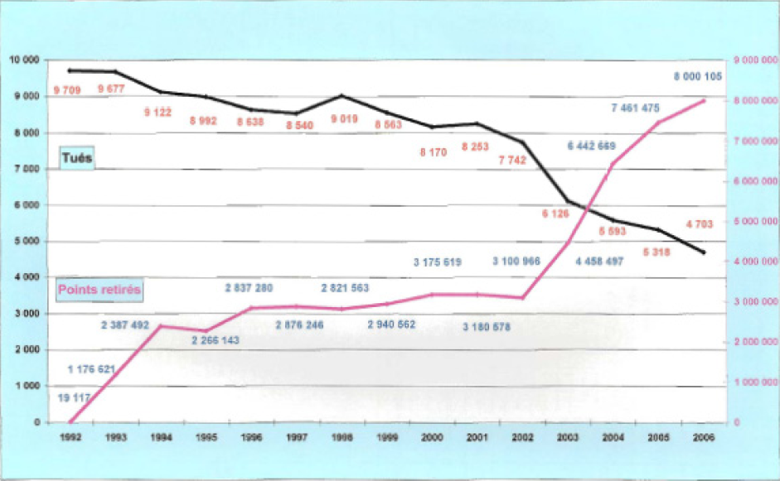
Évolution des retraits de points de permis et de la mortalité accroissement de la perte de points en 2003 et réduction brutale de la mortalité

Slide 52
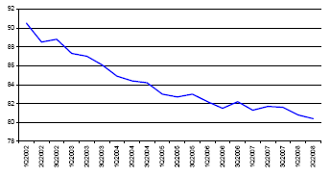
évolution de la vitesse moyenne (indicateur pondéré sur l’ensemble des voies) 2002 à 2008 – 3 quadrimestres par année

Slide 53
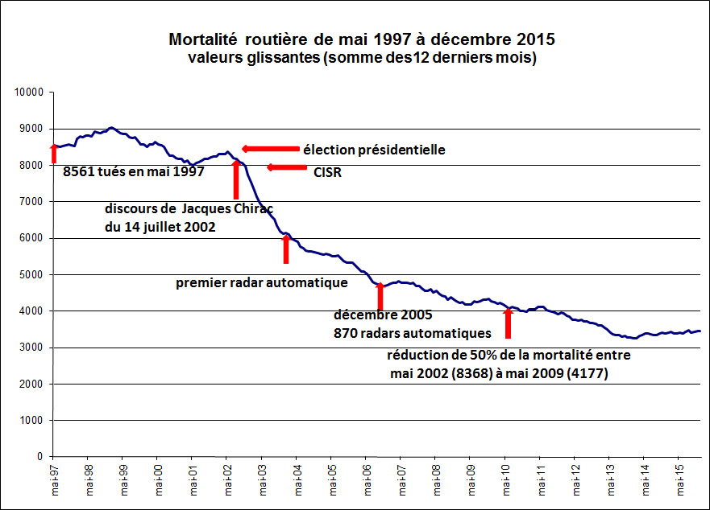

Slide 54
Les mesures proposées au sein du CNSR en 2015 (comité des experts et commissions)
Limiter à 80 km/h la vitesse maximale sur les routes dépourvues de séparateur médian des sens de circulation qui sont actuellement limitées à 90 km/h,
La moitié des accidents mortels surviennent sur ce réseau
La mesure est facile à mettre en œuvre,
Son efficacité sera immédiate et assurée
Assurer la sécurité primaire et secondaire des infrastructures routières, ce qui implique :
Un diagnostic des risques au niveau des voies, distinguant la sécurité primaire de la sécurité secondaire,
Reprendre en main tout le dispositif statistique au niveau départemental, sabordé par la dévolution en 2005 aux départements de la plus grande partie de l’ancien réseau routier national, sans création d’une obligation de surveillance de ce réseau (observatoires départementaux des vitesses notamment).
2018 : 80 km/h au maximum sur la fraction du réseau sur laquelle 1911 usagers ont été tués en 2016 (87% de la mortalité hors agglomération et 55% de la mortalité accidentelle globale)
3239 tués en 2019, soit 400 tués en moins au cours des deux dernières années cumulées, après une période de 5 ans avec 700 tués en plus,

Slide 55
Sources dans le domaine des accidents et de leur prévention
Produites par l’auteur de cette présentation
www.securite-routiere.org
www.securite-sanitaire.org (questions aux candidats à l’élection présidentielle; le site sera mis à jour dans les prochaines semaines pour les élections de 2017)
http://www.lemonde.fr/securite-routiere/article/2015/03/17/deux-experts-demissionnent-du-conseil-national-de-la-securite-routiere-qu-ils-jugent-en-perdition_4594947_1655513.html
Le site du ministère ayant en charge la sécurité routière :
Portail : http://www.securite-routiere.gouv.fr
Le dernier bilan de l’Observatoire national interministériel de la sécurité routière (ONISR) : http://www.securite-routiere.gouv.fr/la-securite-routiere/l-observatoire-national-interministeriel-de-la-securite-routiere/accidentalite-routiere/bilans-annuels

Slide 56
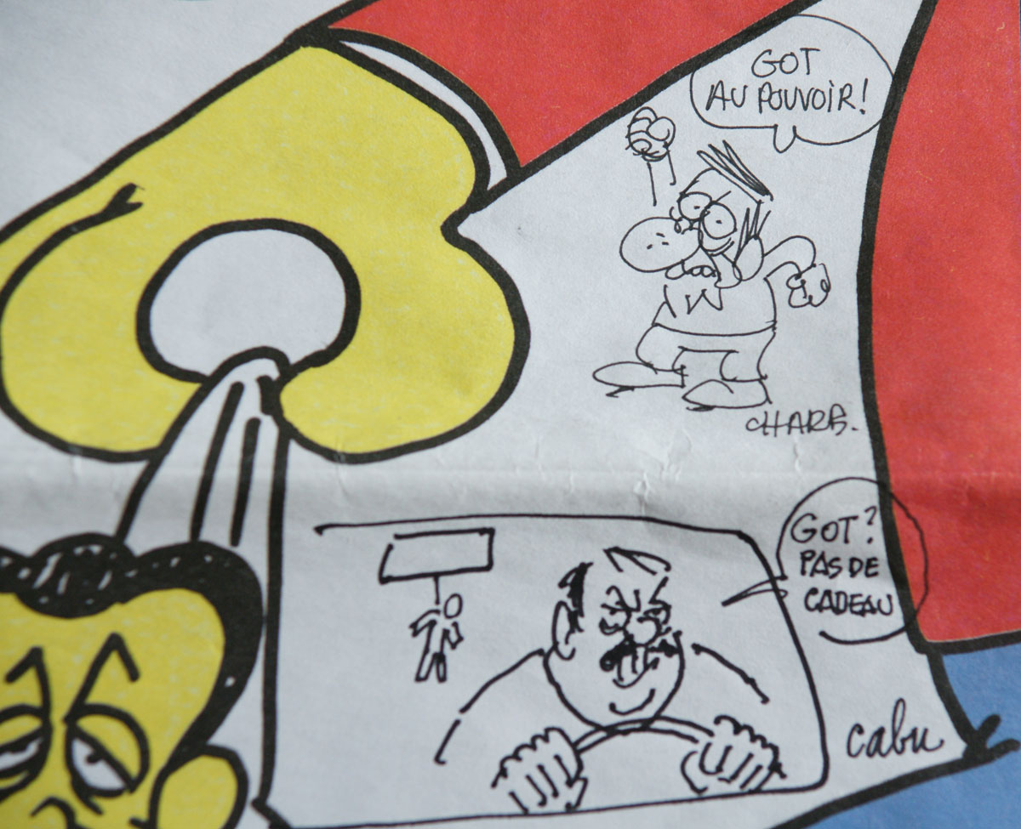

Slide 57
Quel avenir pour la sécurité routière ?
Après 4 ans de dégradation des résultats, la courbe de l’évolution de l’accidentalité s’est à nouveau inversée et des centaines de morts et de handicaps graves ont été évités.
Il faut avoir à l’esprit une particularité de l’accidentalité routière, ce sont des personnes jeunes qui meurent ou demeureront handicapées
Statistiques de l'INSERM de la mortalité des 15/24 ans en 2014 :
accidentalité routière : 471 hommes et 121 femmes
Suicides : 281 et 92
Tumeurs : 174 et 98
Appareil circulatoire : 68 et 40
Chutes accidentelles : 22 et 4

